Slide 1
মাল্টিমিডিয়া ক্লাসে স্বাগতম

Slide 2
পরিচিতি
শিক্ষক
শ্রেনী
MD.Manjurul Haque
Trade Instructor
Technical Section
সোহাগী ইউনিয়ন উচ্চ মাধ্যমিক বিদ্যালয়
সোহাগী,ঈশ্বরগঞ্জ,ময়মনসিংহ।
শ্রেনীঃনবম
বিভাগঃকারিগরী
বিষয়ঃজেনারেল ইলেকট্রিক্যাল ট্রেড-১
অধ্যায়ের নামঃইলেকট্রন ও ইলেকট্রিসিটি
অধ্যায়ঃপ্রথম
সময়ঃ৪৫মিনিট
তারিখঃ১৫/০৬/২০২১ইং

Slide 4
কি দেখেছো?
ইলেকট্রন ও ইলেকট্রিসিটি

Slide 5
শিখন ফল
১।এই পাঠ শেষে ইলেকট্রন কি ব্যাখ্যা করতে পারব।
২।ইলেকট্রিসি কি বিশ্লেষণ করতে পারব।
৩।চিত্র সহ বিস্তারিত বর্ননা করতে পারব।

Slide 6
পরমানুর ক্ষুদ্রতম ঋনাত্মক কনিকার নাম ইলেকট্রন।ইলেকট্রনের প্রবাহকে বলে ইলেকট্রিসিটি।

Slide 7
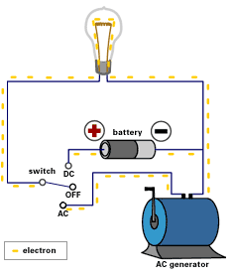

Slide 8
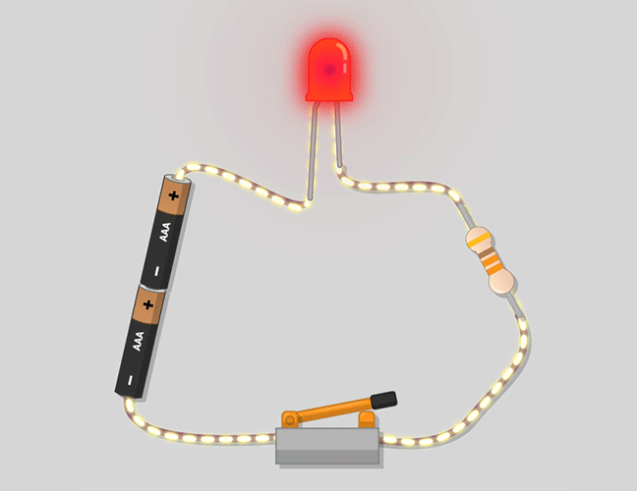

Slide 9
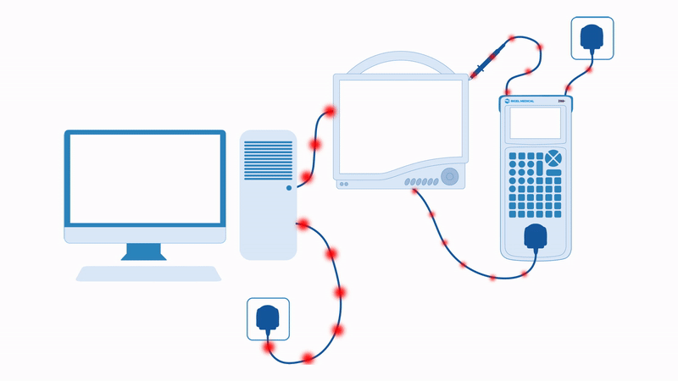

Slide 10
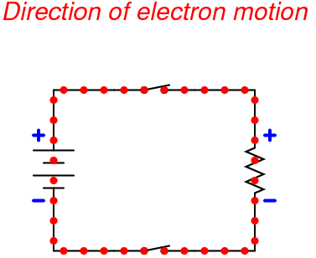

Slide 11
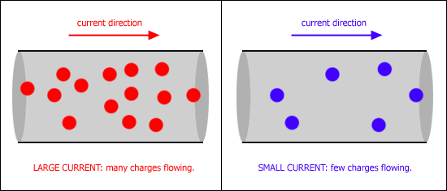

Slide 13
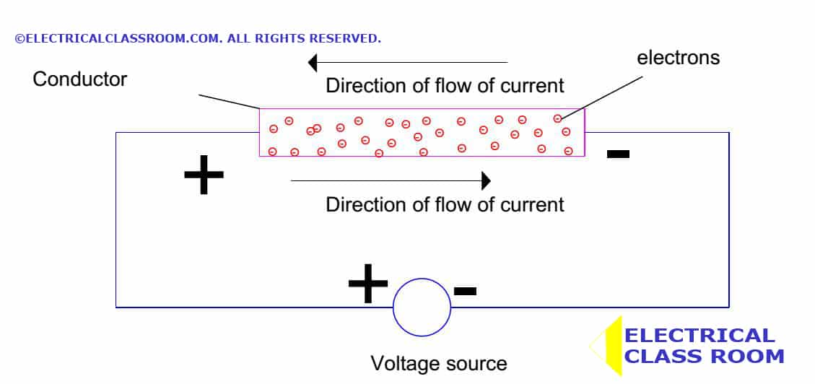

Slide 15
মুল্যায়ন
১।ইলেকট্রন বলতে কি বুঝ?
২।ইলেকট্রিসিটি বলতে কি বুঝ?

Slide 16
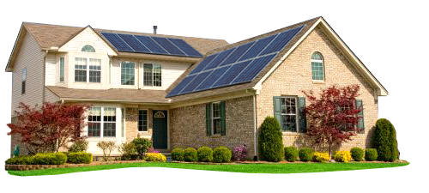
বাড়ির কাজ
১।চিত্র সহ ইলেকট্রন এবং ইলেকট্রিসিটির বিস্তারিত বর্ননা লিখে নিয়ে আসবেন।

Slide 17
ধন্যবাদ সকলকেই

